Slide 1
FACULTAD DE CIENCIAS EMPRESARIALES ESCUELA ACADÉMICO PROFESIONAL DE ADMINISTRACION
Proyecto
de
Inversión
Cuarta Semana
21/04/2015
Ing. Juan Alberto Paucar Rupay

Slide 2
CUARTA SEMANA:
El Estudio Técnico:
- Ingeniería del proyecto
- Valoración económica de las variables técnicas.
- Elección entre alternativas tecnológicas.
- Decisiones de tamaño.
- Decisiones de localización

Slide 3
PROCESO DE
PRODUCCIÓN
SISTEMA DE
CONTROL
MATERIA PRIMA
PLAN DE
PRODUCCIÓN
ESTUDIO
TÉCNICO
LOCALIZACIÓN
DISTRIBUCIÓN
DE PLANTA
INGENIERÍA
DEL PROCESO
DESARROLLO
DEL PRODUCTO
MAQUINARIA
Y EQUIPO
TAMAÑO

Slide 4
Un estudio técnico permite proponer y analizar las diferentes opciones tecnológicas para producir los bienes o servicios que se requieren, lo que además admite verificar la factibilidad técnica de cada una de ellas. Este análisis identifica los equipos, la maquinaria, las materias primas y las instalaciones necesarias para el proyecto y, por tanto, los costos de inversión y de operación requeridos, así como el capital de trabajo que se necesita.
ESTUDIO TECNICO:

Slide 5
ESTUDIO TECNICO:
“UNO DE LOS ASPECTOS QUE MAYOR ATENCIÓN REQUIERE POR PARTE DE LOS ANALISTAS ES EL ESTUDIO TÉCNICO QUE SUPONE:
La determinación del tamaño más conveniente,
La identificación de la localización final apropiada obviamente,
La selección del modelo tecnológico y administrativo (Proceso) idóneo que sean consecuentes con el comportamiento del mercado y las restricciones de orden financiero.”

Slide 6
ESTUDIO TECNICO:
Capacidad de producción en un período de referencia
TAMAÑO DE UN PROYECTO
Técnicamente, la capacidad es el máximo de unidades (Bienes o Servicios) que se puede obtener de unas instalaciones productivas en la Unidad de Tiempo.
La Capacidad Efectiva es casi siempre menor que la Capacidad Teórica.

Slide 7
ESTUDIO TECNICO:
Nivel de Utilización es el porcentaje de uso efectivo de la Capacidad Instalada.
Capacidad Ociosa es la parte de la Capacidad no utilizada

Slide 8
ESTUDIO TECNICO:
TAMAÑO
Capacidad del proyecto:
Máximo nivel posible de producción o prestación del servicio.
Capacidad disponible permanente.
Fracción de capacidad instalada que se está empleando.
Capacidad de Diseño
Capacidad Instalada
Capacidad Utilizada

Slide 9
ESTUDIO TECNICO:
Factores Condicionantes
Tamaño y Mercado.
Tamaño y Localización.
Tamaño, Costos y Aspectos Técnicos:
Economías de Escala
Posibilidad Tecnológica
Tamaño y Financiamiento .

Slide 10
TAMAÑO DEL PROYECTO
FACTORES
DETERMINANTES
CONDICIONANTES
TECNOLOGIA
DEMANDA
LOCALIZACION
INSUMOS
ASPECTOS FINANCIEROS
ESTACIONALIDAD
CAPACIDAD GERENCIAL
RECURSOS HUMANOS

Slide 11
ESTUDIO TECNICO:
FACTORES CONDICIONANTES DEL TAMAÑO
Población Objetivo y Demanda
Financiamiento – tasa de interés
Tecnología
Localización

Slide 12
ESTUDIO TECNICO:
Disponibilidad de insumos
Estacionalidades y Fluctuaciones
Valoración del Riesgo

Slide 13
ESTUDIO TECNICO:
TAMAÑO DEL PROYECTO
FORMAS PARA MEDIRLO
Cantidad de producto por unidad de tiempo.
Capacidad de proceso.
Volumen de producción.
Potencia instalada.
Población servida.

Slide 14
ESTUDIO TECNICO:
TAMAÑO ÓPTIMO DEL PROYECTO
El tamaño es definido como la capacidad de producción de bienes y servicios medidos en un periodo de tiempo definido y ofrecidos en el mercado.
Ejemplos:
Para una fábrica de telas:
Tamaño =número de metros de tela/mes, año.
Para una fábrica de calzado:
Tamaño = número de zapatos/año.

Slide 15
CAPACIDAD
FINANCIERA
POLÍTICA
GUBERNAMENTAL
MERCADO
ECONOMÍAS
DE ESCALA
TAMAÑO
DISPONIBILIDAD
DE INSUMOS
POSIBILIDADES
DE EXPANSIÓN
OBRAS
COMPLEMENTARIAS
TECNOLOGÍA

Slide 16
Estudio de Localización:

Slide 17
LOCALIZACION
La localización es un factor que puede determinar el éxito o fracaso de un proyecto.
La elección de la alternativa no solo considerará criterios económicos, sino criterios técnicos, estratégicos e institucionales
Es una decisión de largo o mediano plazo. Por tanto tiene que integrar e interrelacionar aspectos de demanda, tecnología, transporte, financiamiento y costos de operación

Slide 18
LOCALIZACION
Según el tipo u objetivo del proyecto:
- Producción y/o comercialización.
- Prestación de servicios.
1.-Macro Localización
Nivel Continente o País o Región.
2.-Micro Localización
Distrital o zona industrial.
Las opciones de Localización se reducen por las restricciones y exigencias propias del proyecto.

Slide 19
LOCALIZACION
ESQUEMA DE MACRO-LOCALIZACIÓN
Disponibilidad tierras
ESQUEMA DE MICRO-LOCALIZACIÓN
Incent. fiscales y finan.
Trasporte
Terreno No.1
1
Rio
Est. de la comunidad
5
CIUDAD
4
ZONA 1
Rio
VIA PRINCIPAL
Politicas gobierno
Agua
3
2
ZONA 2
ZONA 3
Terreno No.3
Terreno No.2
Combustibles
Mano de obra
ENERGIA
MUNICIPIO
Energia electric. y telecom.
Materia prima
M. primas especiales

Slide 20
LOCALIZACION
El estudio de localización (al igual que otros estudios), parte de la premisa que existe más de una solución probable para el proyecto. Existen dos etapas para su determinación
Localización
Macrolocalización
Microlocalización
Muchas veces se considera que en nivel de prefactibilidad sólo es preciso definir una macrozona, pero no hay una regla al respecto

Slide 21
Macro y Microlocalización
Macrolocalización
Microlocalización
Preselección de una área, región o zona geográfica de mayor conveniencia.
Criterios: económico, social o político
Definición puntual del sitio para el proyecto
Criterios: factores físicos, geográficos y urbanísticos
FACTORES DE LOCALIZACIÓN

Slide 22
LOCALIZACION
FACTORES DETERMINANTES DE LA LOCALIZACIÓN
La existencia de mercados insatisfechos y potenciales.
Transporte: costo, facilidad de acceso, demoras
Regulaciones y disposiciones legales (industrial, andina, etc)
La política tributaria del gobierno.
La existencia de vías de comunicación (terrestre, aérea o marítima).
Mano de obra (directa e indirecta) disponible.
Existencia de universidades, institutos, colegios.

Slide 23
LOCALIZACION
Ubicación de la población objetivo.
Localización de materias primas e insumos.
Facilidades de infraestructura y de servicios básicos (energía, agua, alcantarillado, teléfono, etc.).
Disponibilidad y precio de la tierra.
Condiciones topográficas y calidad de suelos.
Etc.

Slide 24
LOCALIZACION
Condiciones climáticas, ambientales y de salubridad.
Control ecológico.
Estructura impositiva y legal.
Posibilidad de desprenderse de desechos.
Planes reguladores municipales y de ordenamiento urbano.
Tendencias espaciales de desarrollo del municipio.
Políticas explícitas de desarrollo local.
Intereses y presiones político-comunales.
Protección y conservación del patrimonio histórico cultural.

Slide 25
LOCALIZACION
Entre los factores más críticos relacionados con el proceso productivo están la disponibilidad de materia prima, insumos y mano de obra.
Los factores más importantes no relacionados con el proceso, son:
La disponibilidad y confiabilidad de los sistemas de apoyo
Las condiciones sociales y culturales
Las consideraciones legales y políticas

Slide 26
LOCALIZACION
TECNICAS O METODOS:
1.-Puntajes ponderados
2.- Ranking de factores
3.-Metodo Costo- Costo

Slide 27
LOCALIZACION
Selección de Localización: Método Puntajes Ponderados

Slide 28
Selección de Localización
En el ejemplo el método indica:
Ciudad con mayor puntaje o mejor sitio.
1.-Trujillo y lo siguen en orden de preferencia Piura, Chimbote y Chiclayo.
Esta técnica tiene la ventaja de que hace posible incluir en la lista de factores de Localización no solo los económicamente cuantificables, si no también factores cualitativos susceptibles de ser calificados en forma diferente para cada alternativa.

Slide 29
Método Ranking de Factores

Slide 30
Metodo Costo - Costo
Ejemplo: Factores:
- Alquiler de Local
- Garantía de Local
- Conexión a T.I.
- Seguridad
- Electricidad
- Agua Potable
- Consiste en comparar los costos o gastos de los factores de dos ubicaciones o locales y optar por el de menor costo o gasto mensual o anual.
- Empleado en Micro localización.

Slide 31
Método Costo - Costo

Slide 32
Elección de la Localización
El grupo promotor determino el Local A idóneo para la puesta en marcha del proyecto por las siguientes razones:
En función a los costos por alternativas se eligió el Local A que posee un monto mayor de inversión, pero que se ve compensado principalmente por la cercanía al mercado. (Del cuadro de Ranking de Factores).

Slide 33
ESTUDIO TECNICO:
Ingeniería del Proyecto

Slide 34
ESTUDIO TECNICO:
INGENIERÍA DEL PROYECTO Determinación del proceso
El estudio de ingeniería está orientado a buscar una función de producción que optimice la utilización de los recursos disponibles en la elaboración de un bien o en la prestación de un servicio.

Slide 35
INGENIERÍA DEL PROYECTO
Costos de inversión:

Slide 36
INGENIERÍA DEL PROYECTO
Costos de inversión:

Slide 37
INGENIERÍA DEL PROYECTO
Costos de inversión:

Slide 38
INGENIERÍA DEL PROYECTO
Costos de operación
Tanto para la M.O. Directa (transformación del producto)
Como para la M.O. Indirecta (Mantenimiento, supervisión, vigilancia. etc.)

Slide 39
INGENIERÍA DEL PROYECTO
Costos de operación:

Slide 40
INGENIERÍA DEL PROYECTO
Costos de operación:

Slide 41
PROCESO PRODUCTIVO
CONCEPTO
Forma en que los insumos son transformados en productos a través del uso de determinada tecnología.

Slide 42
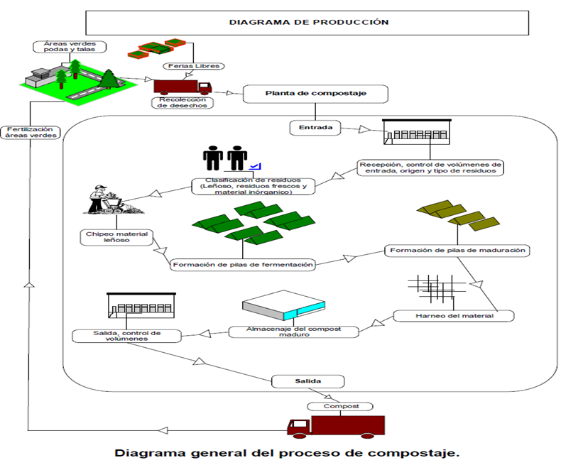
El compostaje es un proceso de transformación de la materia orgánica para obtener compost, un abono natural.

Slide 43
ESTUDIO TECNICO:
Seleccionado el “proceso de producción” se pueden estimar:
Las inversiones del proyecto:
Maquinaria y Equipos
Requerimientos locativos.
Obras civiles.
Ampliaciones futuras.
Estructura de costos de operación:
Mano de obra directa e indirecta
Materia prima e insumos
Costos de mantenimiento
Costos de depreciación.

Slide 44
Ejemplos de Procesos:
ESTADO INICIAL | PROYECTO | ESTADO FINAL
PASAJERO EN EL | TRANSPORTE | PASAJERO EN SU DESTINO
ORIGEN
PERSONA SIN | EDUCACION | PERSONA CON
CONOCIMIENTOS, HABILIDADES NI |  | CONOCIMIENTOS,
DESTREZAS |  | HABILIDADES Y
 |  | DESTREZAS
PACIENTE | SALUD | PERSONA CURADA O TRATADA
(ENFERMO)
DESECHOS SOLIDOS EN EL | ASEO | DESECHOS SOLIDOS EN SU
ORIGEN O EN |  | DISPOSICION FINAL
LAS CALLES
TIERRA SIN | AGRICOLA | PRODUCCION
CULTIVAR |  | COSECHADA Y/O VENDIDA
PERSONA | SERVICIOS VARIOS | PERSONA ATENDIDA
DEMANDANDO |  | Y SATISFECHA

Slide 45
Gracias…

